Slide 1
Kim dla Ciebie jest Patron naszej szkoły?

Slide 2
ŚWIĘTY JAN PAWEŁ II
Jan Paweł II to nie tylko najcudowniejszy ojciec święty i kapłan, ale także człowiek. Z taką otwartością serca, z taką dobrocią polubiły i pokochały go wszystkie narody. Mimo ciężkiej choroby, przyciągał też młodzież, która zbliżała się do niego i chciała usłyszeć słowo od niego. Był podporą, ostoją i siłą. Dawał nadzieję na lepsze życie. Potrafił dotrzeć do każdego. To imponuje wielu z nas. Nasz Papież dostrzegał osoby niepełnosprawne. Uzdrawiał chorych i są na to dowody. Wiara w niego daje człowiekowi wielką siłę. Drugiego człowieka o tak wielkim sercu chyba nie znajdziemy, bo on był jedyny na świecie.

Slide 3
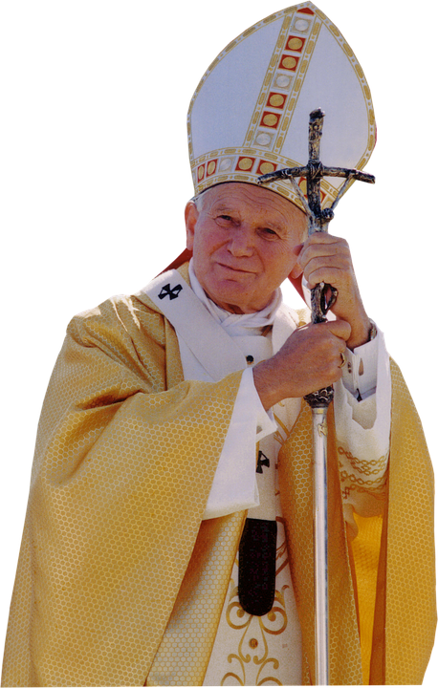
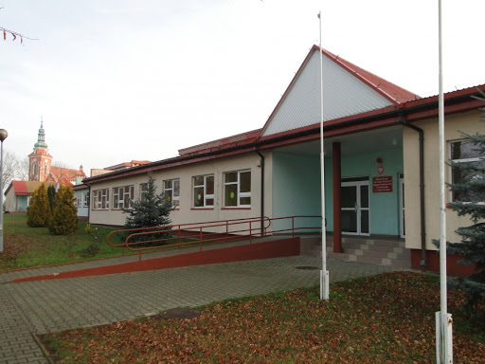
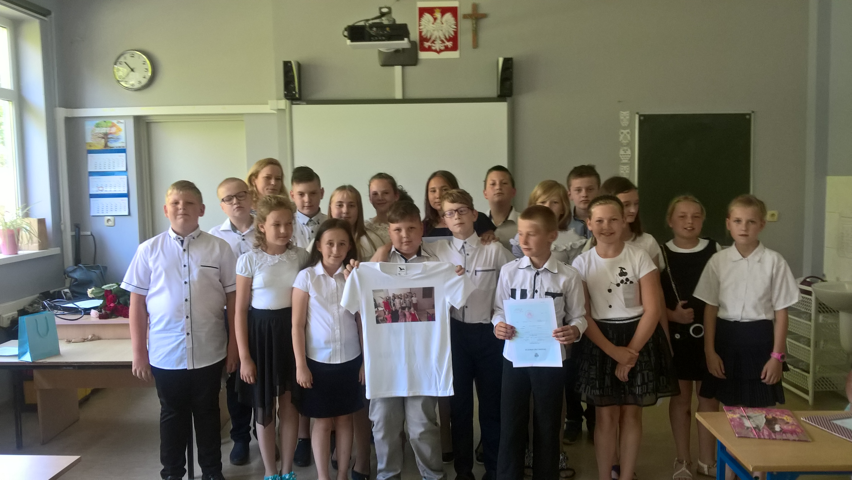
Jest Patronem nas wszystkich.

Slide 4
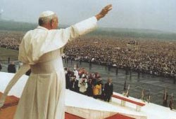
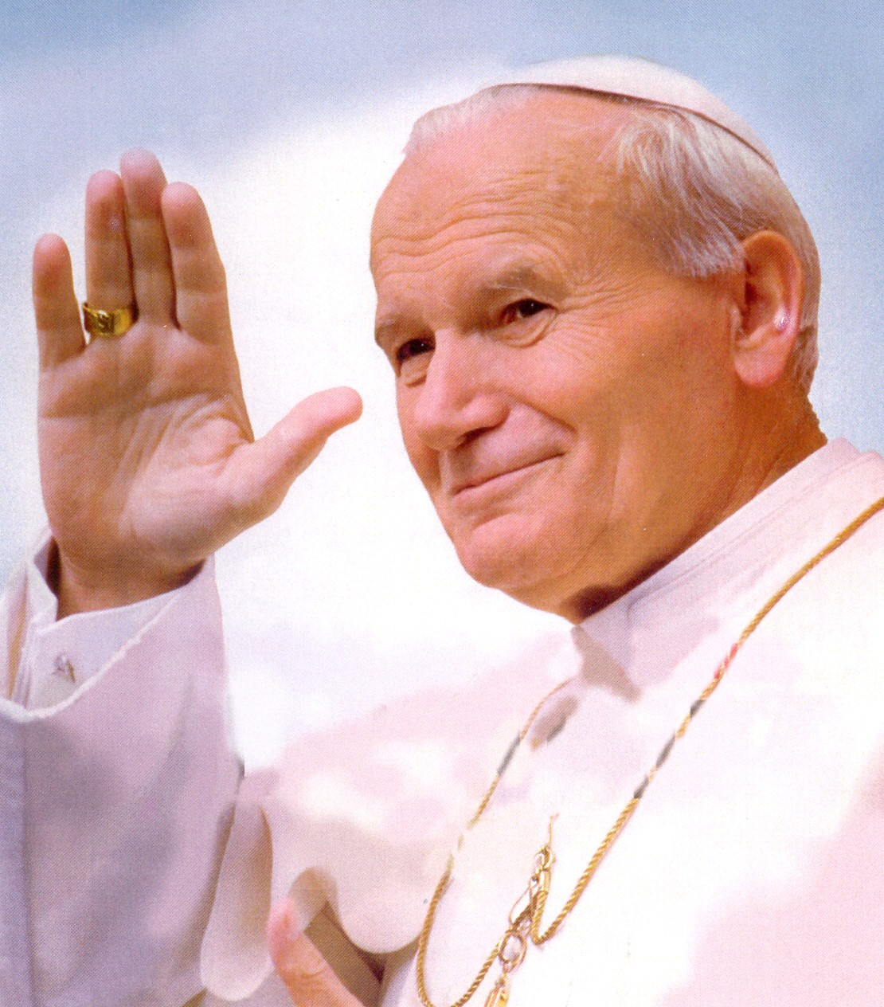
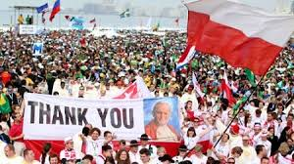
Jest naszym Nauczycielem.

Slide 5
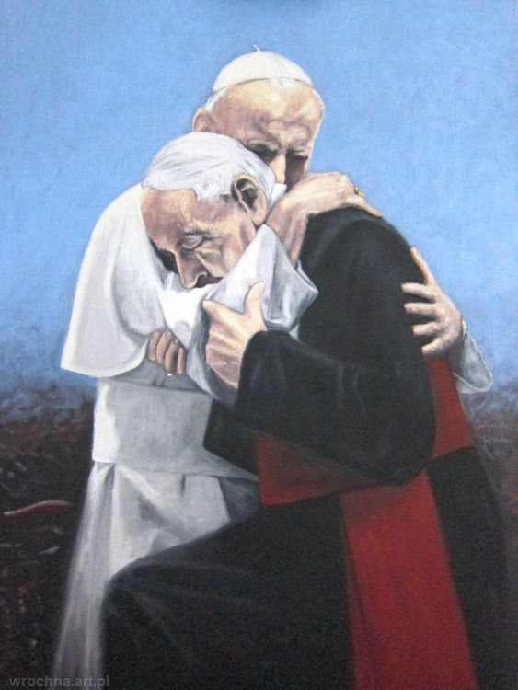
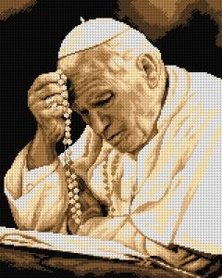
Jan Paweł II jest dla nas Przykładem.

Slide 6
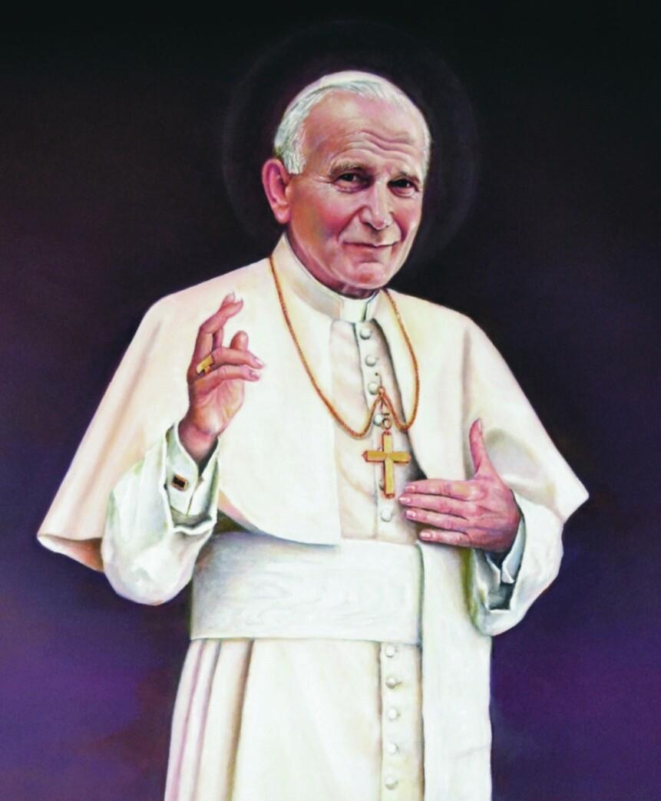
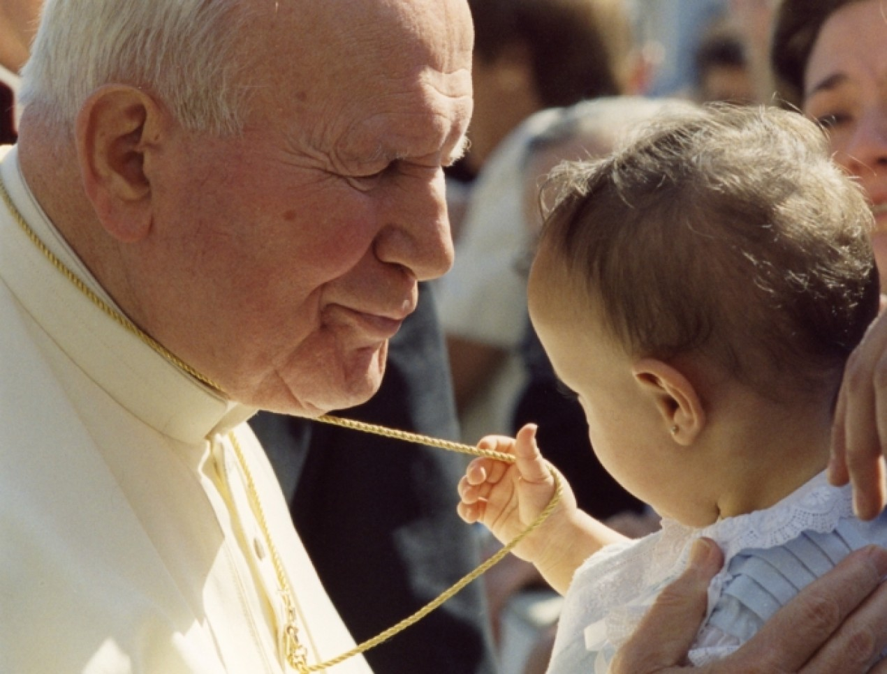
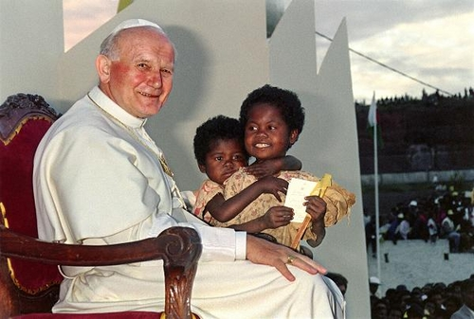
Jest naszym Ojcem.

Slide 7
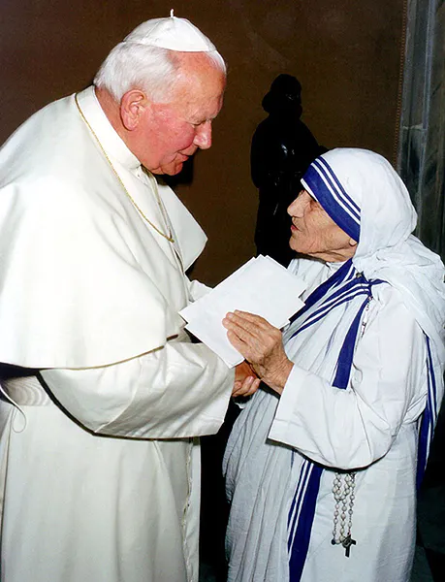
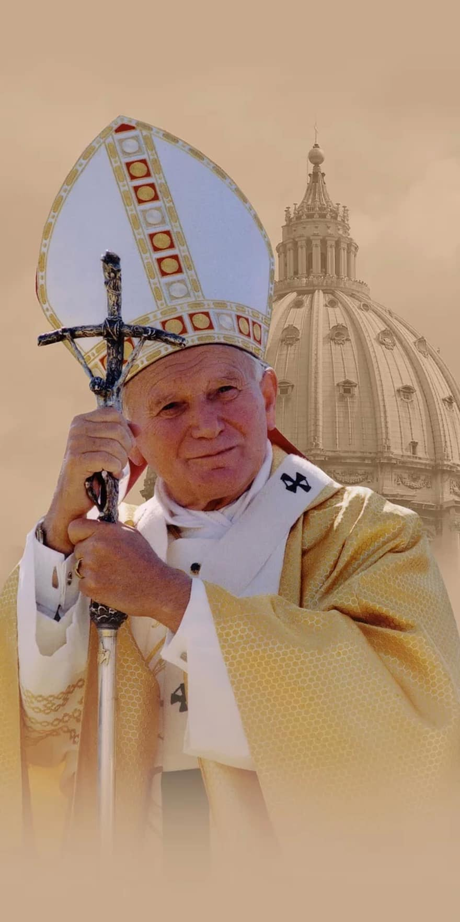
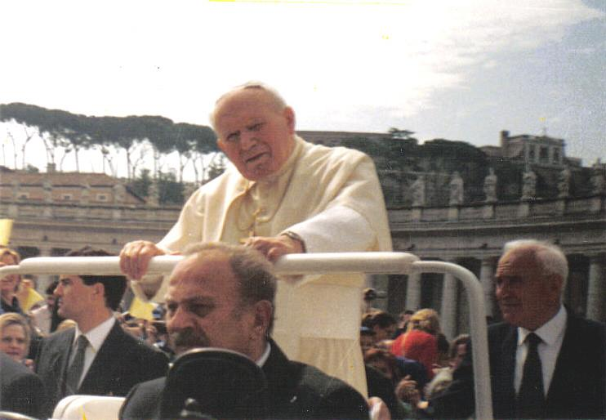
Jan Paweł II to wzór do naśladowania.

Slide 8
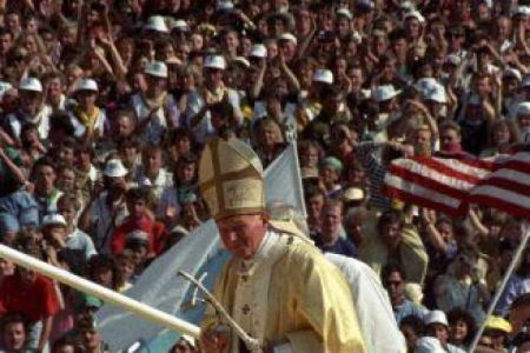
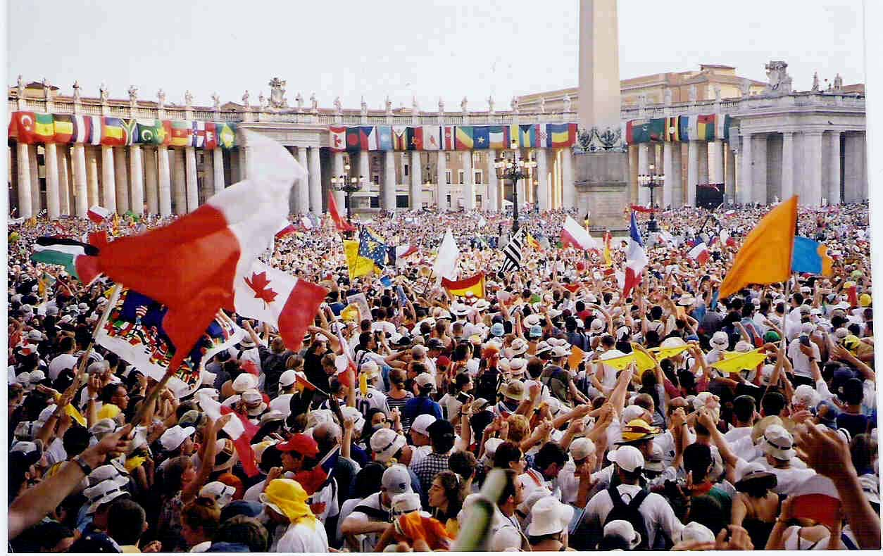
Jan Paweł II był wielkim Przyjacielem młodzieży.

Slide 9
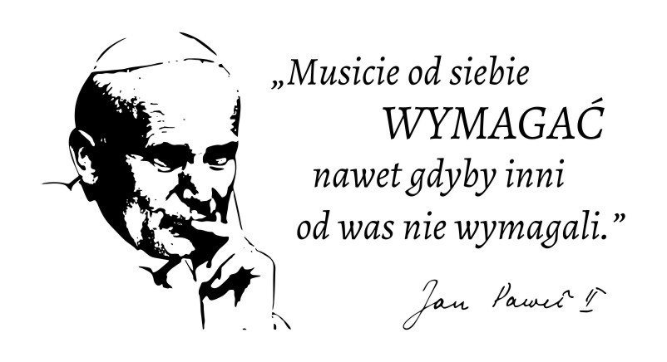
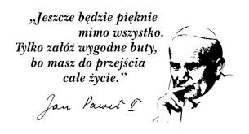
CYTATY Z WYSTĄPIEŃ JANA PAWŁA II

Slide 10
Dziękujemy za uwagę.

